Slide 1
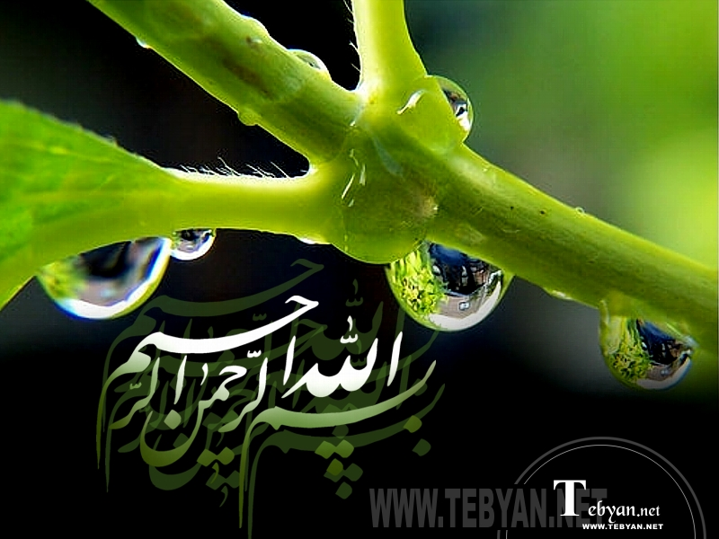
Architect

Slide 2
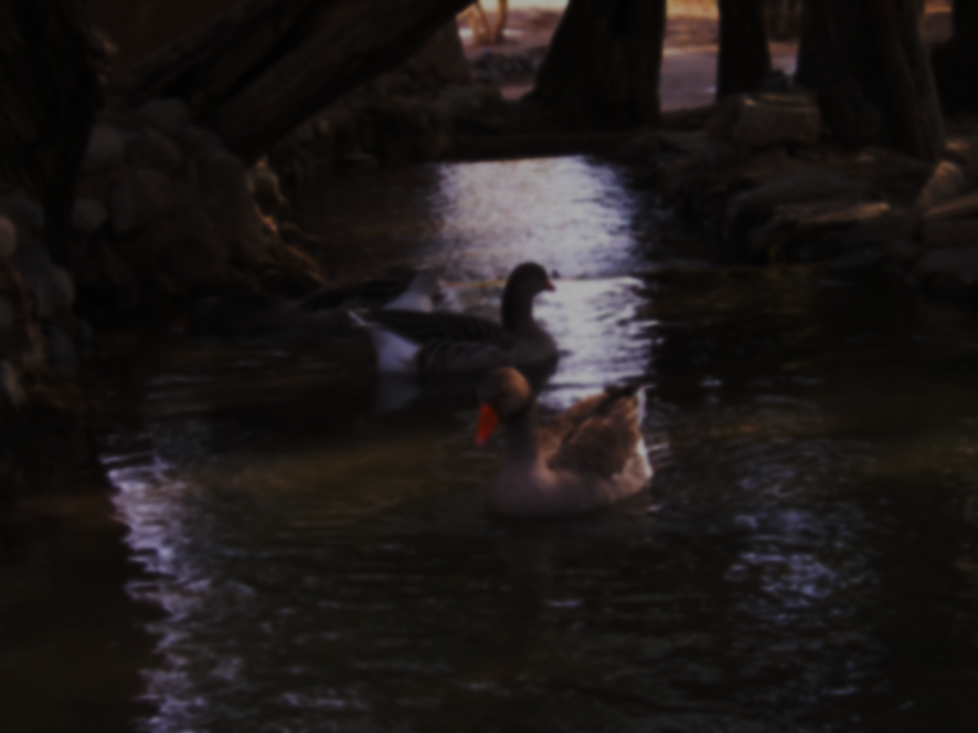
موضوع: روستا
استاد مربوطه: مهندس ولیزاده
گردآورنده: کامل استحکام منصورپروینی
بهار93

Slide 3
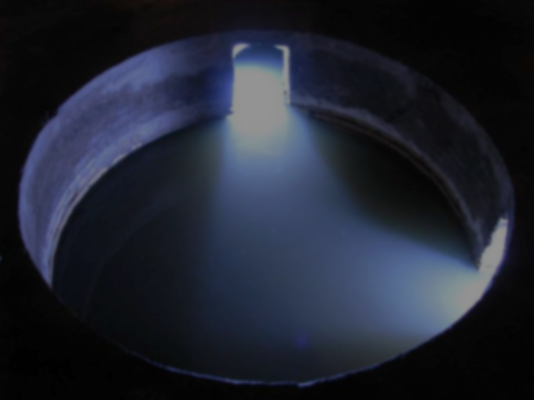
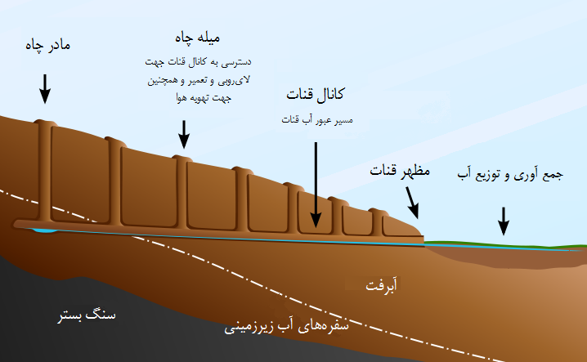
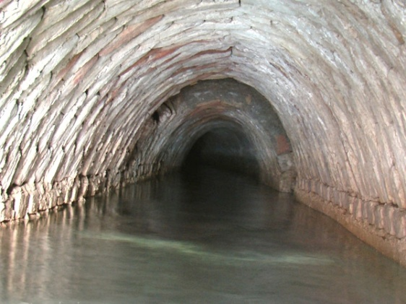
قنات و مشخصات آن:
قنات ازنقطه نظر يك تعريف فني ، به مجرايي گفته مي شود كه در زيرزمین و با شيبي مناسب از طرف دشت به كوهستان حفر مي شود يا بالعكس تا سفره هاي آب را قطع و آب آنها را جمع كند . به عبارت ساده تر مجرايي زيرزميني است كه آب منابع زيرزميني را به سطح منتقل مي كند.
قنات یا کاریزکانالی است که از دیر باز برای مدیریت آب در زمین می ساخته اند. رشته چاهی است که از« چاه مادر »سرچشمه می گیرد و احیانا هزارها متر به طول می انجامد که سرانجام آب این قناتها برای شرب و کشت و کار به سطح زمین می رساند ودر جای معینی به روی زمین می آید.

Slide 4
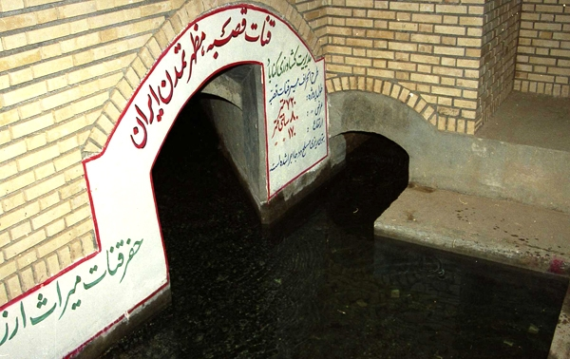
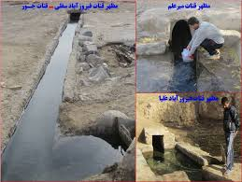

Slide 5
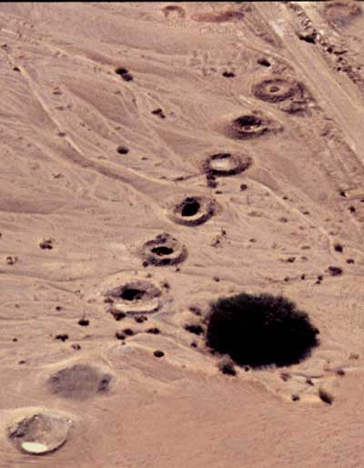
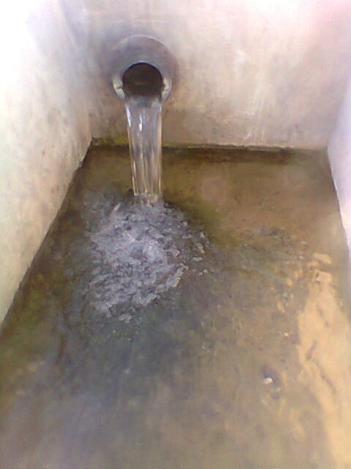
چگونگی ابداع قنات:
گوبلو معتقد است که قنات، ابتدا یک فن آبیاری نبوده، بلکه به طور کامل از تکنیک معدن نشأت گرفته و منظور از احداث آن جمع‌آوری آبهای زیرزمینی مزاحم (زه آبها) به هنگام حفر معادن بوده است.... تردیدی نیست که در گستره فرهنگی ایران، از معادن «مس» و احتمالاً «رویِ» موجود در کوههای زاگرس، در جریان هزاره دوم قبل از میلاد مسیح بهره‌برداری شده است.

Slide 6
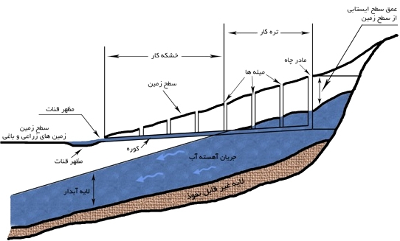
خشکه کار
مادرچاه
میله ها
مظهر قنات
آبده یا تره کار
پیشکار قنات
مجرا یا کوره

Slide 7
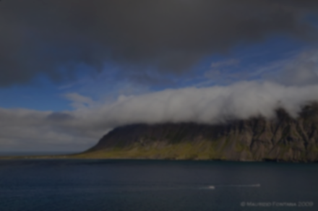
حفر قنات :
حفر قنات معمولا از مظهر ان که همان سطح زمین است و خشک می‌باشد، شروع و به مناطق آبده مادر چاه ، ختم می‌شود. بنابراین ، اول دهانه قنات که خشک است و بعد اولین چاهها یا میله‌ها که اینها هم خشک است و آب ندارد و به اصطلاح قسمت خشک کار قنات نامیده می‌شود، حفر می‌شود. بعد کار به طرف قسمت بالا دست که همان قسمتهای آبده و بیشتر آبده زمین باشد، ادامه پیدا می‌کند.
1)
2)
1
2

Slide 8
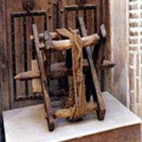
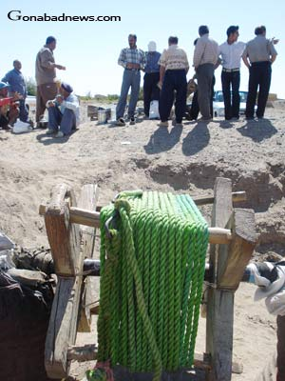
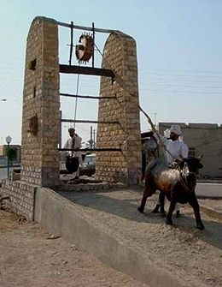
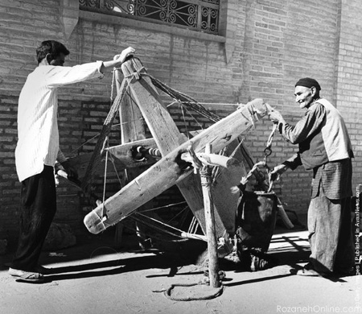
ابزار و وسایل جهت حفر قنات:
چرخ چاه:
چرخ چاه اصلي‌ترين ابزار براي حفر چاه، حفر قنات و لايروبي قنات است زيرا بدون آن امكان كشيدن بار از ته چاه و دل قنات وجود ندارد. چرخ چاه ظاهراً ابزاري ساده است. اما از نظر فني پيچيدگي‌هاي مهمي دارد. به‌خصوص چرخ چاه‌هايي كه با آن‌ها مي‌بايست خاك را از چاه‌هاي عميق بالا كشيد. چرخ چاه در قديم تماماً از چوب ساخته مي‌شد اما امروزه بعضي از عناصر آن به‌خصوص محور مياني لوله‌اي آهني است.
طناب، ريسمانa
ريسمان يكي از مهم‌ترين ابزار حفر قنات است. زيرا كشيدن خاك و در موارد استثنايي مثل موقع خطر بالا كشيدن مقني به وسيله‌ی آن انجام مي‌شود، لذا استحكام و وزن ريسمان بسيار مهم است. هر چه عمق بيش‌تر باشد ريسمان بايد ضخيم‌تر باشد و در نتيجه سنگين‌تر مي‌گردد. در يك چاه ٣٠٠ متري وزن ريسمان از وزن خاكي كه بالا كشيده مي‌شود بيشتر است يك ريسمان ٣٠٠ متري كه حداقل ١٥٠ كيلو وزن دارد حداقل ٣ برابر وزن خاكي است كه مي‌شود با آن بالا كشيد.

Slide 9
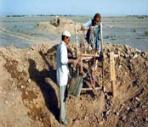
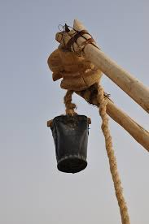
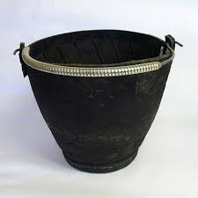
دلو
دلو (كه به فتح دال و سکون لام و واو تلفظ مي‌شود) ظرفي لاستيكي همانند سطل با بدنه‌ای بلندتر از آن است با دست‌گيره‌ی فلزي كه درزهاي آن معمولاً به‌وسيله‌ی ميخ دوخته شده و از وزن زيادي برخوردار است. دلو لاستيكي از تيوپ‌هاي بزرگ و يا از لاستيك نازك شده‌ی تراكتور ساخته مي‌شود. معمولاً اين دلوهاي بزرگ و سنگين براي چاه‌هايي است كه با دينام خاك از چاه كشيده مي‌شود. اين‌گونه دلوهاي سنگين در چرخ چاه دستي كاربرد چنداني ندارد.
درقديم دلو از پوست گوساله يا بز ساخته مي‌شد. دلو پوستي از دلوهاي لاستيكي وزن كمتري داشت و كشيدن آن نيز در كف قنات با سهولت بيشتري همراه بود. دلو پوستي يا از ابتدا از پوست‌هاي دباغي‌شده و آماده‌شده ساخته مي‌شد و يا از مشك‌ها و انبان‌هاي كهنه و فرسوده‌اي بود كه دوباره مورد استفاده قرار مي‌گرفت. دهانه‌ی دلو گشاد بوده و براي باز نگاه داشتن آن از چوب انار، يك حلقه‌ی دايره، معروف به چمبره ساخته مي‌شد و در جوف دهانه قرار مي‌گرفت. به دو سمت دهانه نيز دو سر طناب كوتاهي بسته مي‌شد كه نقش دسته‌ی دلو را داشته و در وقت نقل و انتقال آن مورد استفاده قرار مي‌گرفت.

Slide 10
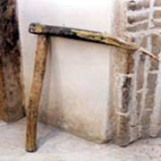
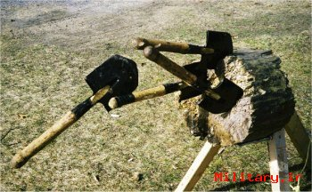
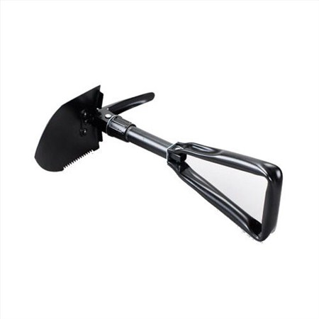
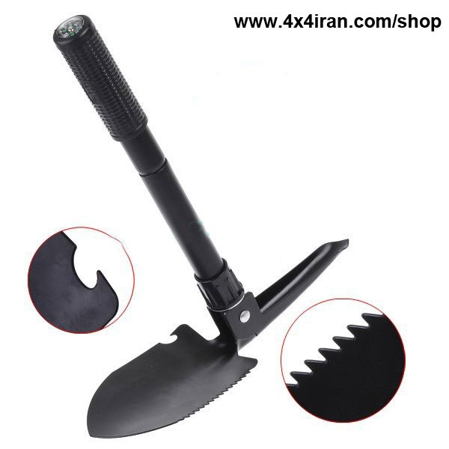
كلنگ و بيلچه:
اين دو ابزار از جمله وسايل ضروري مقنيان است. بيلچه در همه حال تقريباً يكسان است اما نوع كلنگ به تناسب فضاي كار و جنس خاك فرق مي‌كند. در اوايل كار و جهت كندن خاك‌هاي سست، كلنگ سبك آهني كارساز است. اما زماني كه مقني بخواهد در لايه‌هاي سفت و محكم مثل كنگلومرا كار كند يا تونلی را از رسوبات آهكي معروف به تورس عبور دهد نياز به كلنگ فولادي و سنگين دارد تا نوك يا نيش كلنگ خم نشود و وزن زياد كلنگ باعث وارد آمدن ضربه‌اي محكم شود. در بعضي موارد كلنگ به تنهايي كارساز نيست بلكه به قلم و پتك نيز نياز است و آن هنگامي است كه بخواهند در ميان سنگ يا لايه‌هاي بسيار محكم و متراكم پيش بروند. بيلچه هم داراي دسته‌ی كوتاه چوبي است و تنه‌ی اصلي آهني بيلچه هم كوچك‌تر از بيل‌هاي معمولي است. بيلچه دم كار مقني معمولي است اما هرگاه دلوكش بخواهد مقدار زيادي خاك را از دم كار عقب بكشد ترجيح مي‌دهد كه از كج بيل استفاده كند. تفاوت كج بيل و بيل معمولي در اين است كه بدنه‌ی كج بيل از ناحيه‌ي شانه برگشته و نسبت به امتداد دسته نزديك به نود درجه انحنا دارد. كج بيل نيز داراي دسته‌‌ی كوتاه مي‌باشد.

Slide 11
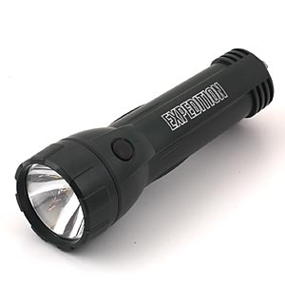
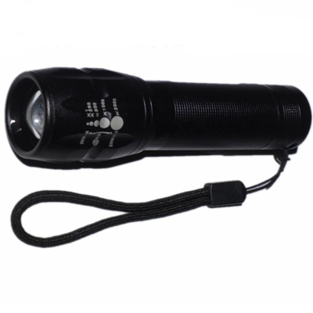
چراغ:
معمولاً داخل قنات تاريك است و نقش چراغ بسيار تعيين كننده است در گذشته‌هاي دور براي روشنايي كوره‌ها و داخل چاه قنات از چراغ روغني يا پيه‌سوز استفاده مي‌كردند و براي پيش‌گيري از دم گرفتگي در آن‌ها روغن منداب مي‌ريختند. البته از پيه هم مي‌توانستند استفاده كنند اما مقني‌ها روغن منداب را بر پيه ترجيح مي‌دادند، زيرا بو و دم گرفتگي بسيار كم‌تري داشت. چراغ روغني يا پيه‌سوز سفالي بود و ظاهري گلابي شكل داشت كه به‌دنبال آن دسته‌اي تعبيه شده بود. روغن را در مخزن آن مي‌ريختند و از پنبه‌ی آب ‌نديده فتيله‌اي مي‌پيچيدند و در آن قرار مي‌دادند و سر فتيله را بر روي زايده‌ی ناوداني‌شكل مي‌گذاشتند و آن را شعله‌ور مي‌كردند. روغن به مرور جذب فتيله شده در سر فتيله با نور زرد رنگي مي‌سوخت.

Slide 12
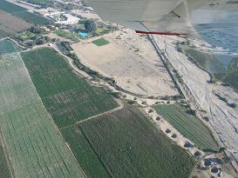
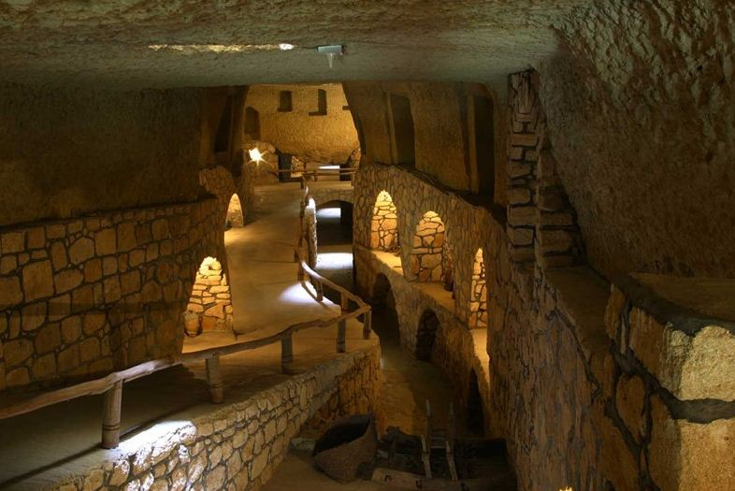
طول و عمق قنات:
طول یک رشته قنات که در میزان آبدهی آن نیز موثر است، نسبت به شرایط طبیعی میزان متفاوت است. این شرایط بستگی به شیب زمین وعمیق مادر چاه دارد. از طرف دیگر هرچه سطح آب زیرزمینی پایینتر باشد، عمق مادر چاه بیشتر می‌شود. طویلترین قناتی که تاکنون در ایران حفر شده ، در حوالی گناباد از توابع خراسان است که 70 کیلومتر طول آن است و عمیقترین مادر چاه قناتهای ایران به روایتی 400 متر و به روایت دیگر 350 متر عمق دارد و آن مربوط به قنات "قصبه" گناباد است. مهمترین عاملی که طول قنات را مشخص می‌کند، شیب زمین می‌باشد. هرچه شیب زمین کمتر باشد طول قنات بیشتر و هرچه شیب بیشتر باشد طول قنات کمتر خواهد بود.
قنات کیش

Slide 13
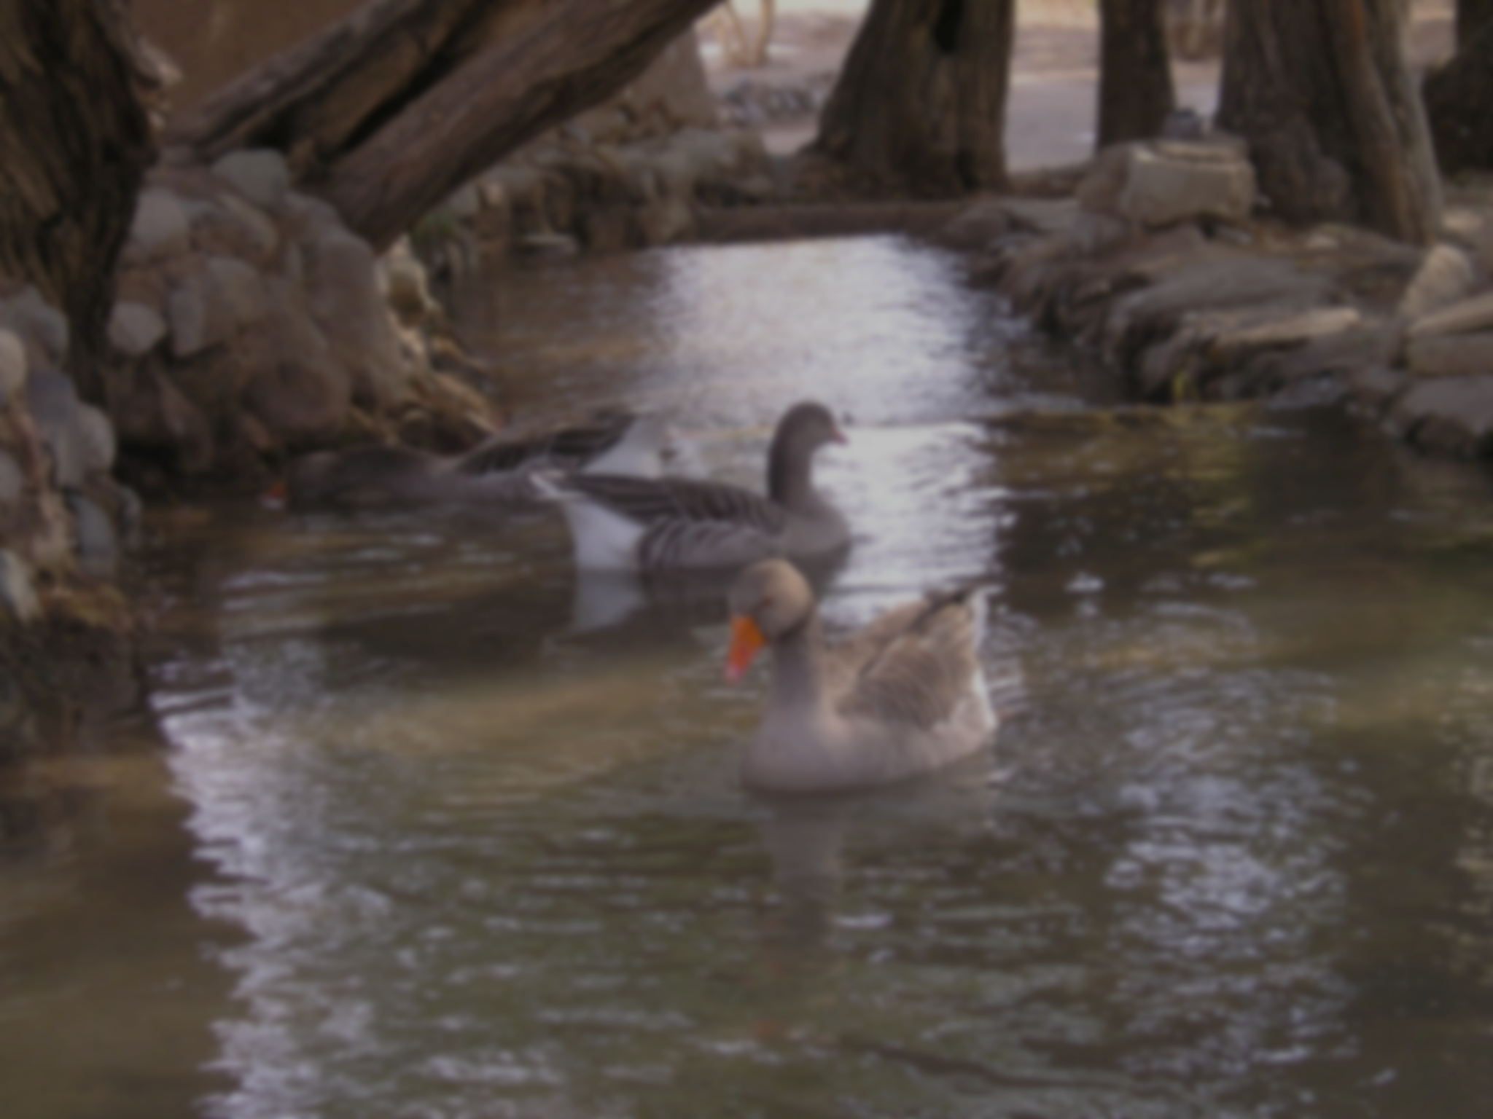
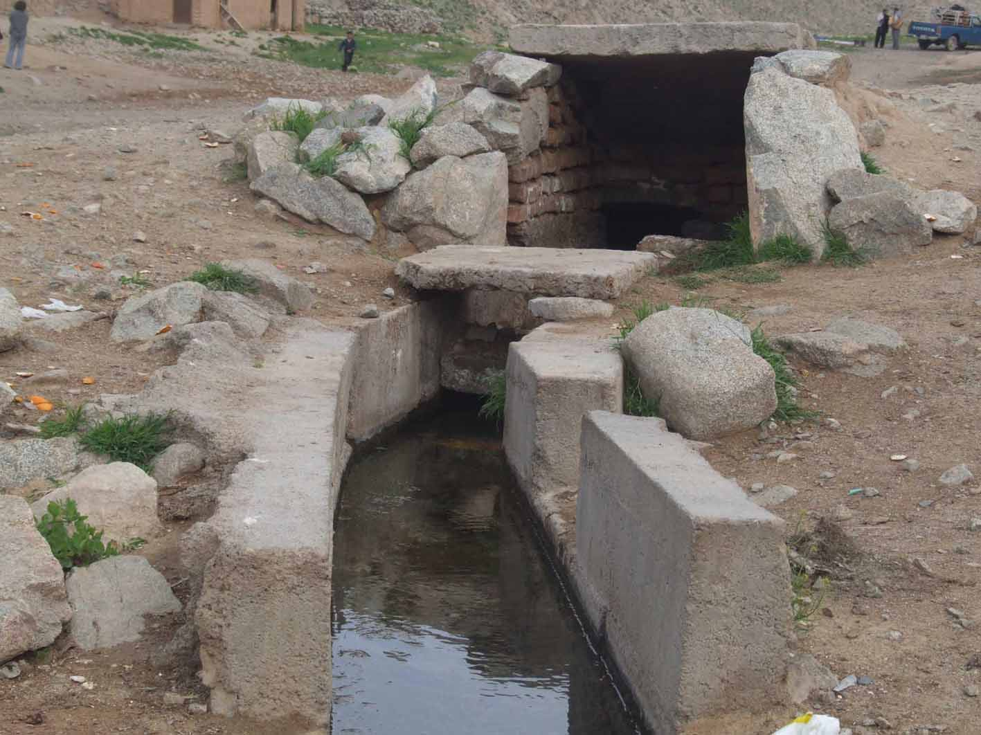
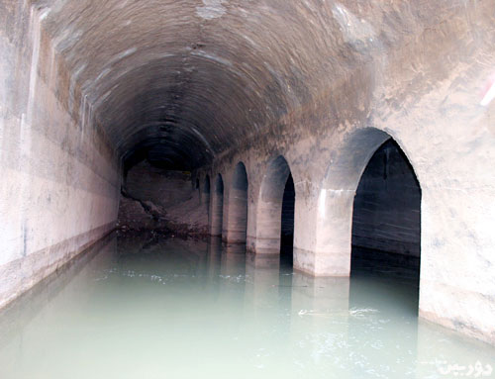
محاسن و مزایای قنات:
سیستم استخراج در قنات طوری است که آب بدون کمک و صرف هزینه فقط با استفاده از نیروی ثقل از زمین خارج می‌گردد. با توجه به چاهها و قناتهای موجود ، آب قنات در مقابل آبی که از چاه استخراج می‌شود، ارزانتر تمام می‌شود. آب قنات دائمی است و در مواقع اضطراری کشت و احتیاج زراعت در مواقع حساس به آب ، قطع نمی‌شود. منابع آب زیر زمینی توسط قنات دیر تمام می‌شود و استفاده طولانی دارد، هر چند بطور دائم چه مصرف شود و چه نشود، خارج می‌گردد. قنات دارای مزایای بسیاری زیادی است که در اینجا فقط به تعداد محدود از آنها اشاره شد.

Slide 14
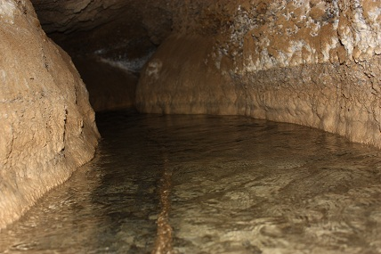
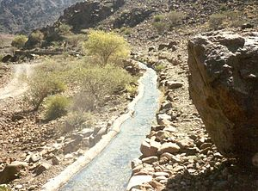
معایب قنات:
در زمینهای هموار و نواحی که آب زیرزمینی شیب کافی ندارد و نیز زمینهای خیلی سست و ماسه‌ای امکان حفر قنات نیست. آب قنات ، بطور دائم جریان دارد و قابل کنترل نیست. روی این اصل ، مدام باعث تخلیه آب زیرزمینی می‌شود. در فصولی که به آب احتیاج نیست و یا احتیاج به آن خیلی کم است، امکان جلوگیری از جریان و یا کنترل آن وجود ندارد. قنات به خاطر این که در سفره‌های آب زیرزمینی کم عمق استفاده می‌شود و این منابع هم غنی نیست و دارای نوسان زیاد است، لذا قنات نسبت به تغییرات سطح آب زیر زمینی خیلی حساسیت دارد. در فصول گرم که گیاه به آب بیشتری نیاز دارد و نیز در فصول و سالهای خشک ، آب قنات کم می‌شود. قنات نسبت به چاه در مقابل سیل و زلزله و امثال اینها آسیب پذیر است و خرابی در قناتها بعضی مواقع طوری است که احیا مجدد آنها یا ممکن نمی‌باشد و یا از لحاظ اقتصادی مقرون به صرفه نیست.

Slide 15
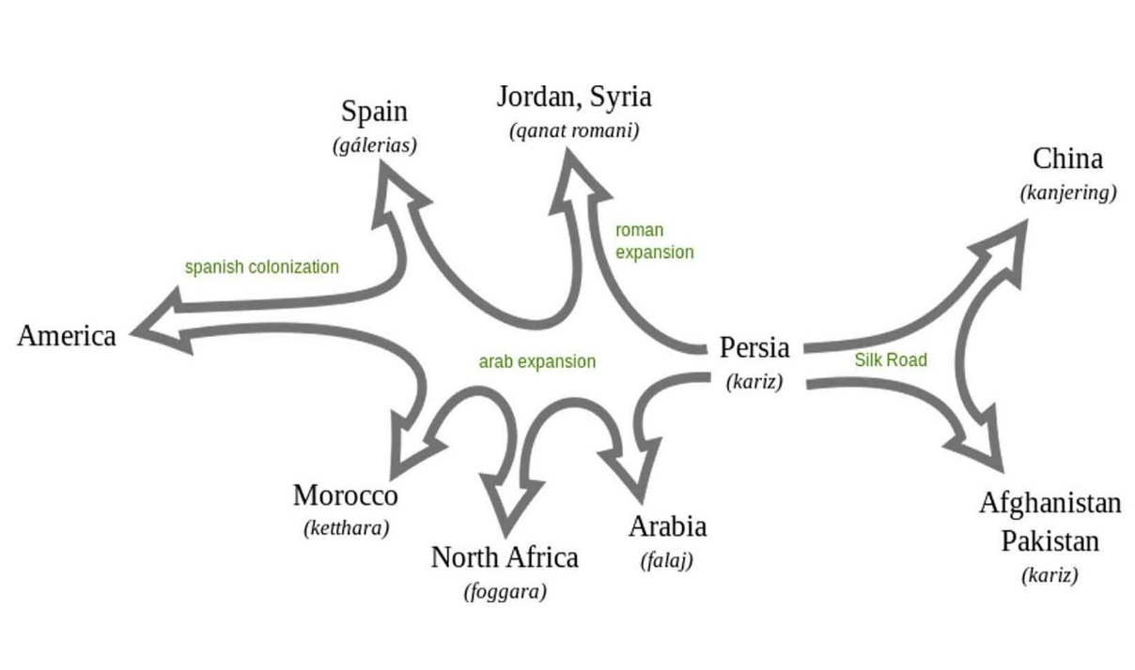

Slide 16
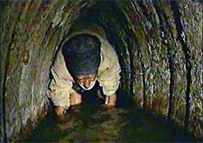
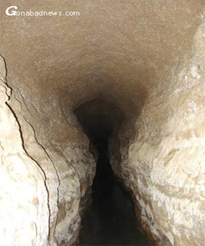
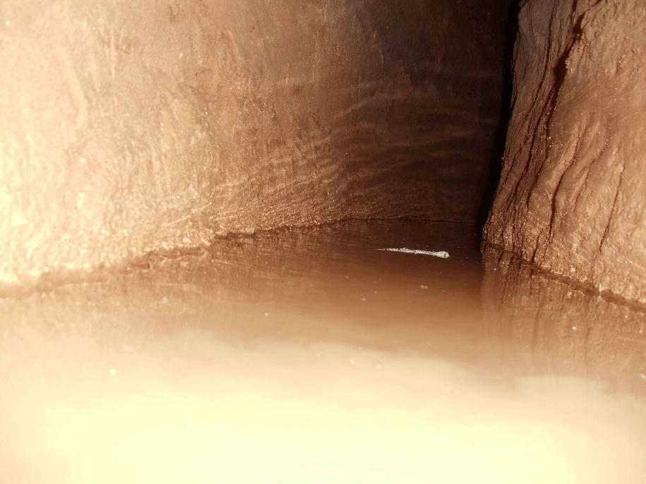
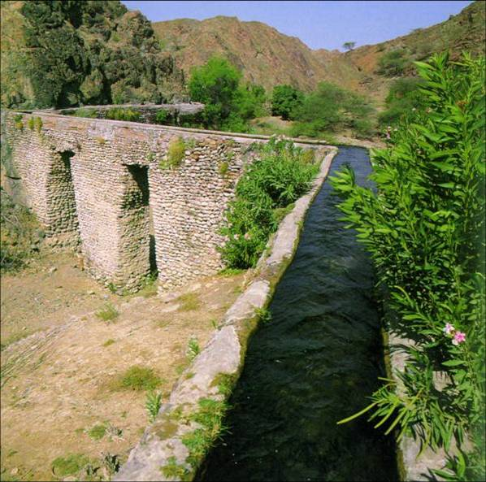
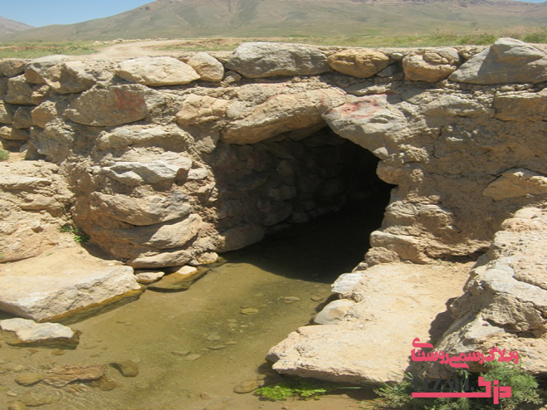

Slide 17
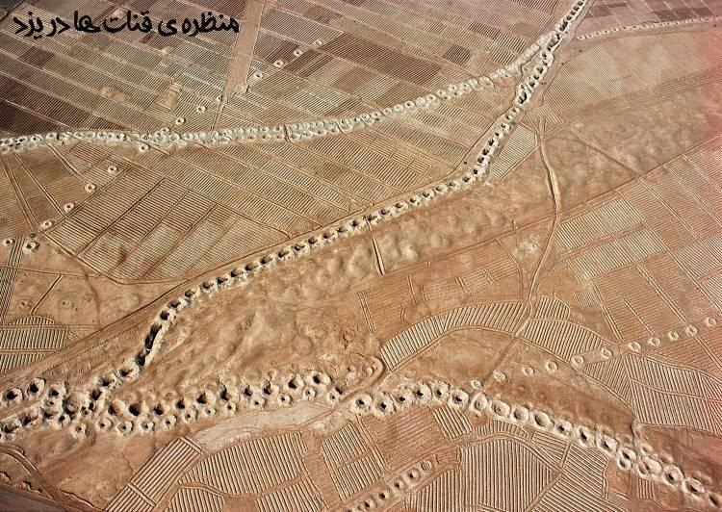
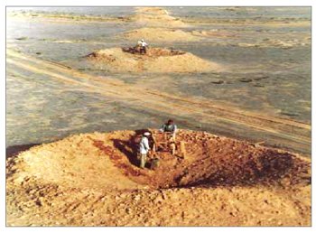
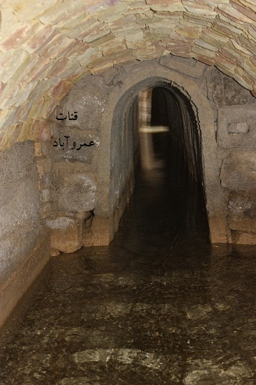

Slide 18
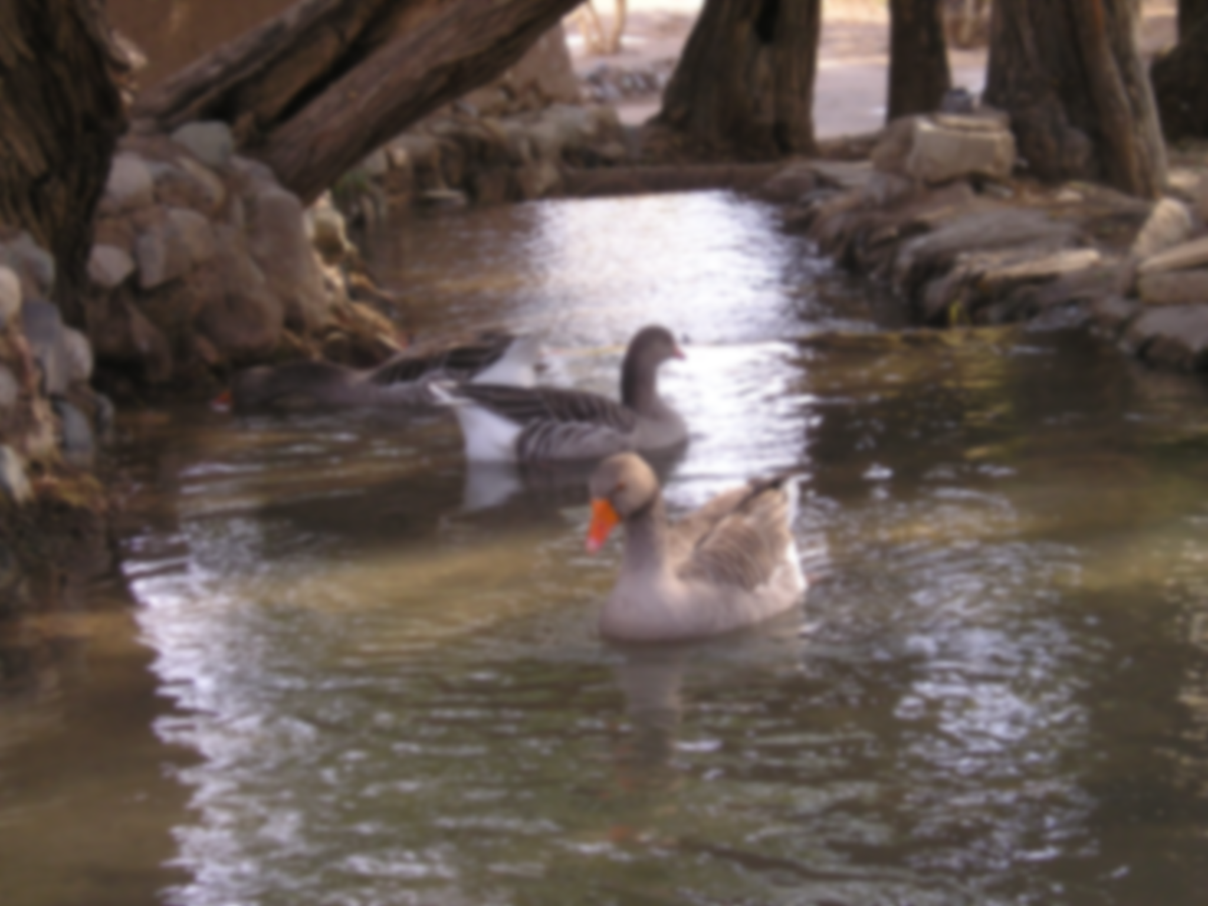

Slide 19
ساختمان چاه:

Slide 21
ساختمان وقسمتهای قنات:

Slide 23
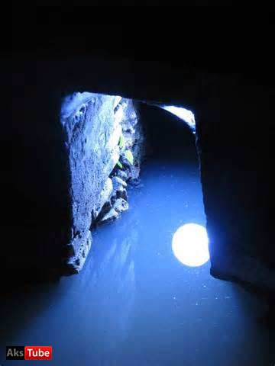
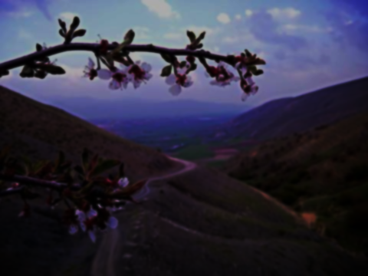
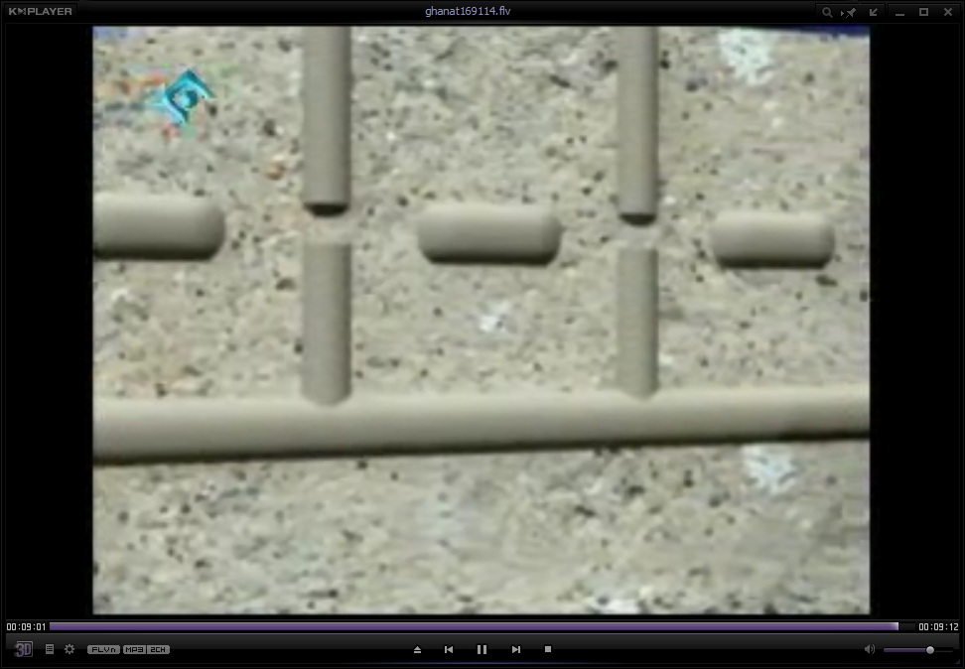

Slide 25
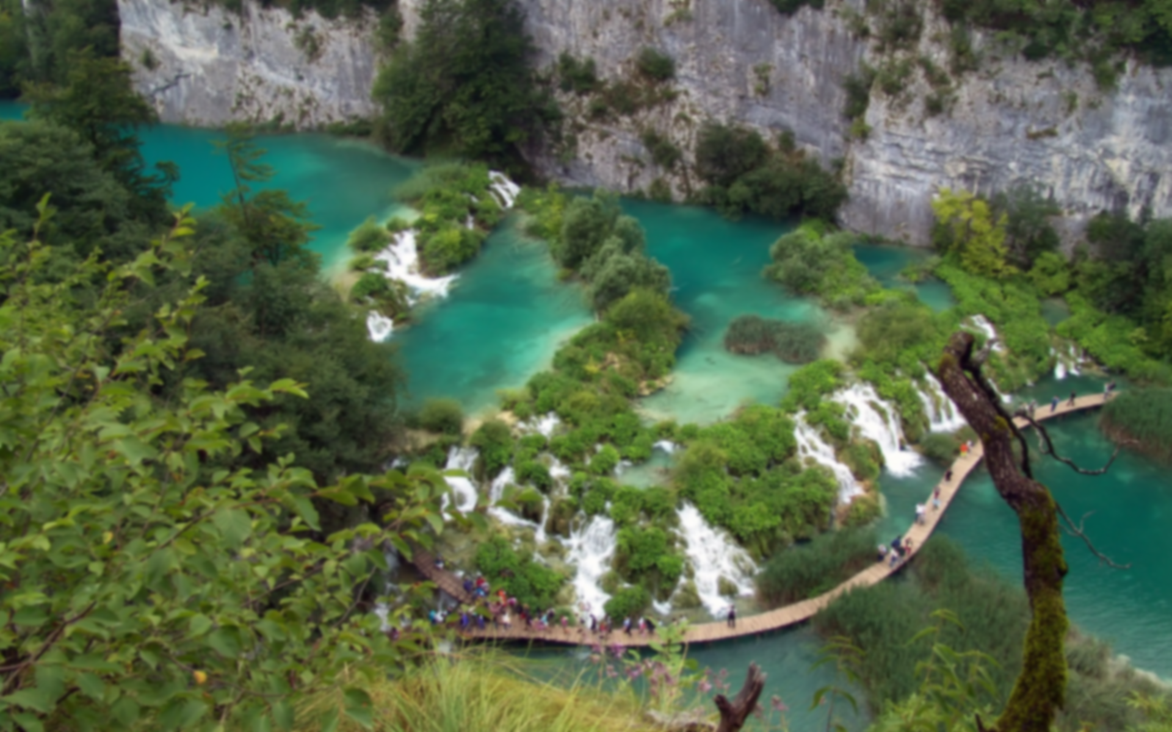
پایان

